Slide 1
РМО специалистов
«Сенсорная интеграция в работе специалистов ДОо»
Подготовила: руководитель РМО специалистов Романова Г. А.
Починки 2023

Slide 2
По данным Федерального реестра инвалидов за последние 5 лет количество детей с ОВЗ увеличилось на 150 тыс. и составило на апрель 2022 г. – 735 тыс. детей.

Slide 3
Причины роста численности детей с ОВЗ:
Рост уровня медицины
Социальные причины
Цифровизация и компьютеризация

Slide 4
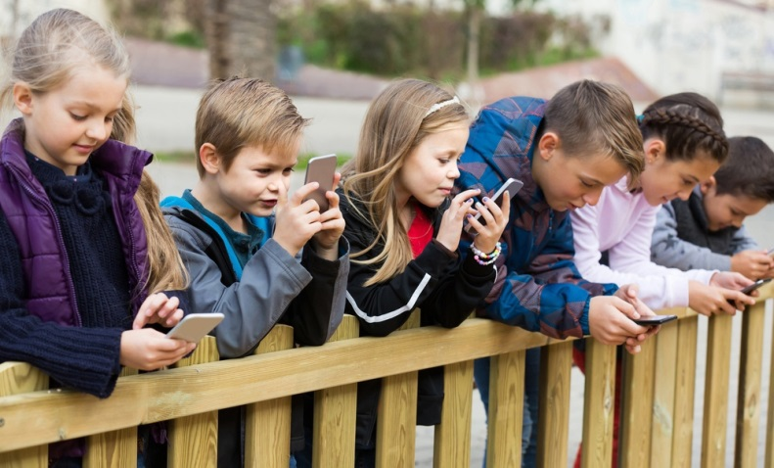
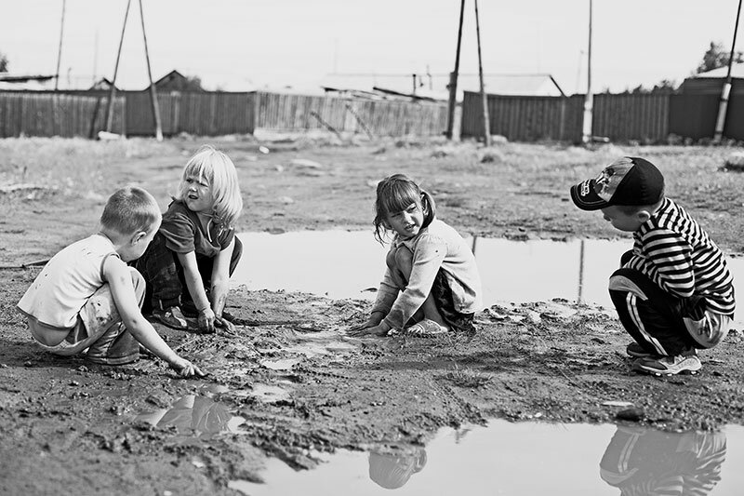
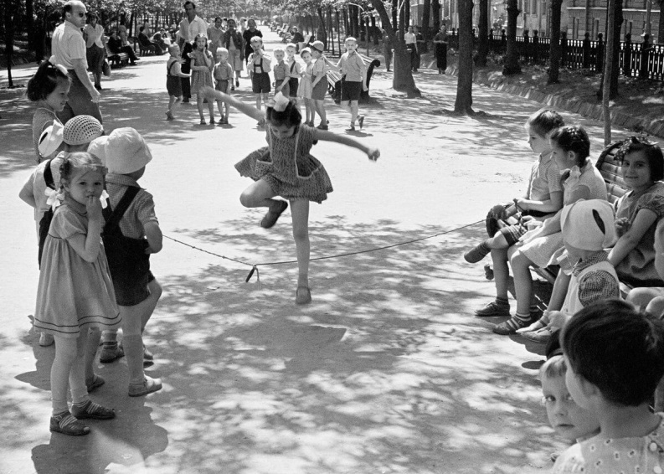
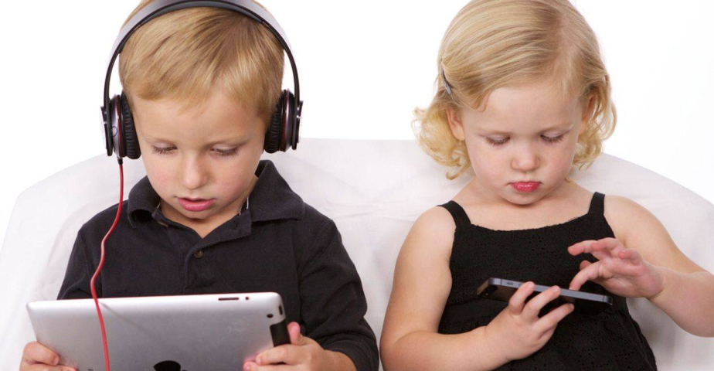
Игры детей
сейчас
раньше

Slide 5
Данные Центра лечебной педагогики за последние 15 лет позволяют утверждать, что у 70-80 % детей, имеющих проблемы в развитии, присутствуют нарушения или дефициты в работе сенсорных систем.

Slide 6
Так что же такое сенсорная интеграция? Сенсорная интеграция – это взаимодействие всех органов чувств человека. Взаимодействие это очень сложное, и начинается оно задолго до рождения ребенка, уже в конце 3-й недели беременности!

Slide 7
Процесс сенсорной интеграции состоит из нескольких этапов:
1.Сенсорная регистрации происходит благодаря работе наших сенсорных систем: тактильной, вестибулярной, визуальной, аудиальной, проприоцептивной, систем вкуса и запаха.
2. Сенсорная ориентация помогает понять, требует ли новая сенсорная информация нашего внимания или её можно проигнорировать.
3. Интерпретация сенсорной информации происходит на уровне мозга.
4. Организация ответной реакции оформляется в виде эмоциональной, когнитивной или моторной реакции на стимул.
5. Исполнение ответной реакции на сенсорный стимул является финальным этапом процесса сенсорной интеграции.

Slide 8
Неэффективный адаптивный ответ:
Повышенная или пониженная чувствительность к различным стимулам
сенсорно-дискриминационные расстройства
сенсорные моторные нарушения

Slide 9
Диагностика:
* Диагностическая часть работы строится на данных полученных в результате наблюдения за деятельностью ребенка и беседы с родителями.
* «Опросник сенсорной интеграции», опубликованный на сайте «Ассоциация Специалистов Сенсорной интеграции» (sentsint.ru)

Slide 10
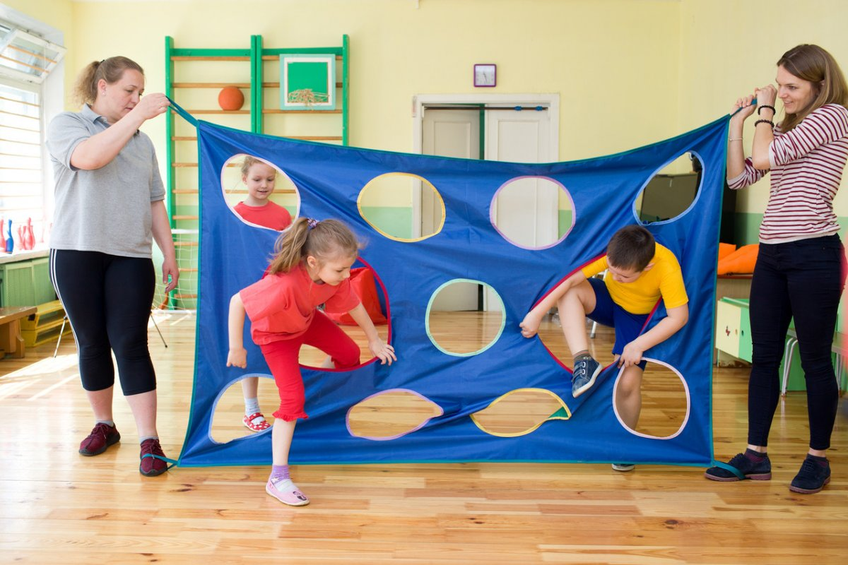
непосредственная коррекционная деятельность.
Процесс обучения в сенсорной интеграции происходит только через игру и должен быть ребенку интересен и увлекателен.

Slide 11
Специализированное оборудование:
• Гамак, качели, батут, фитбол, тоннель, бочка, качающееся бревно, маты, вестибулярная тарелка или доска, подвесная лестница и платформа, утяжелители для рук и ног, утяжеленный жилет, сухой бассейн и мн. др, позволяющее активизировать работу вестибулярной или проприоцептивной системы
Мочалки, массажёры, мешочки с сыпучими материалами, тактильное лото, песок, лизуны, антистрессовые игрушки, тактильные мячики, пушистые помпоны, кисточки, щетки, ортопедические дорожки и др
Колокольчик, баночки-шумелки, бубен, звуковые мещочки, погремушки, звуковые игрушки и т.д.
Ведра, коробки, канаты, подушки, пластиковые бутылки, палки, игрушки.
Кольцеброс, кегли, обручи, мешочки для метания, мячи разные по текстуре и размеру и т.п.

Slide 12
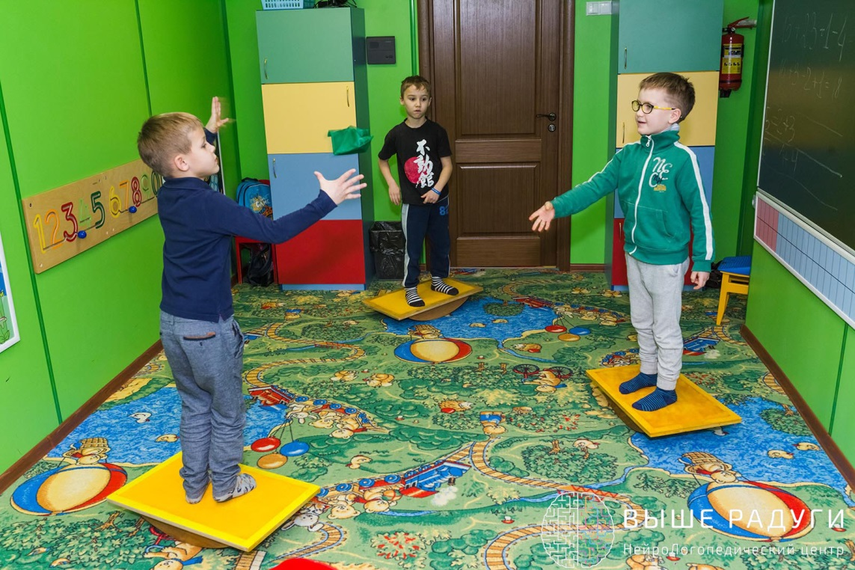
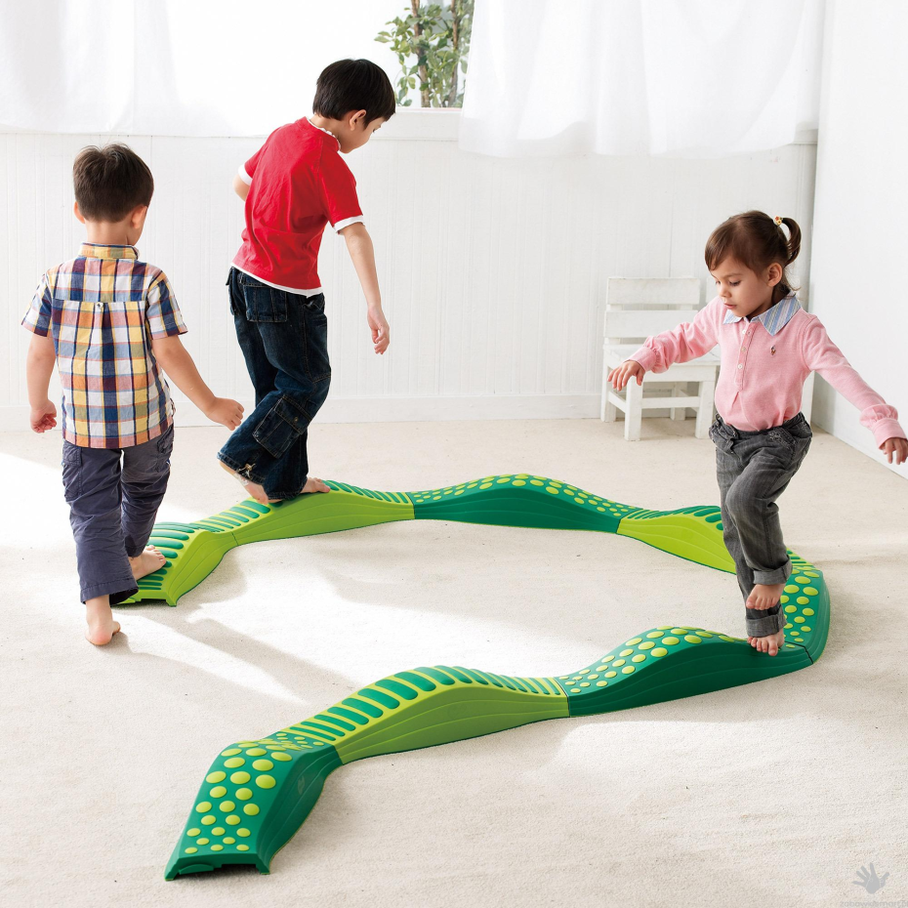
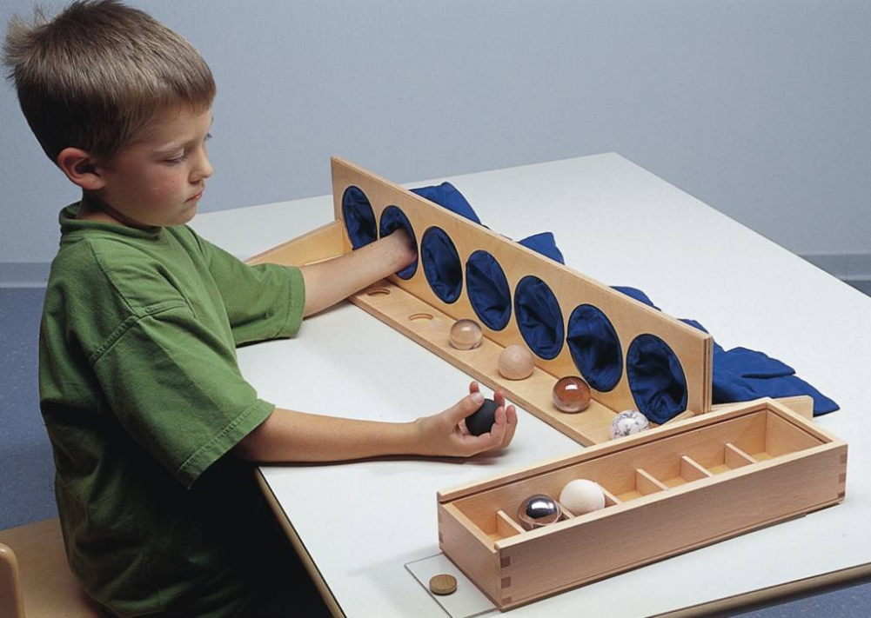

Slide 13
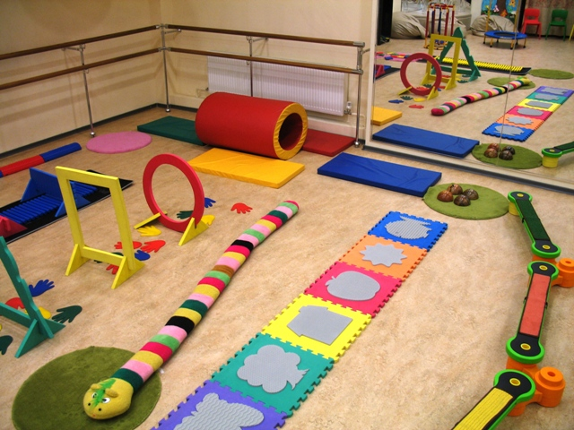
Полоса препятствий

Slide 14
Сенсорная диета
Сенсорная диета необходима для того, чтобы нервная система ребенка постоянно получала необходимые сенсорные стимулы. Сенсорная диета включает в себя возбуждающие, успокаивающие и организующие мероприятия.

Slide 15
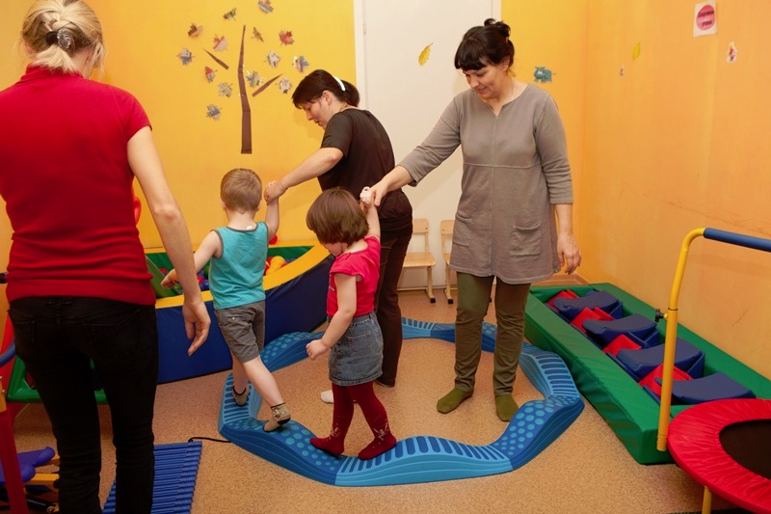
эффективное взаимодействие с родителями ребенка и их активная позиция в коррекционном процессе.

Slide 16
Литература:
Айрес, Э.Дж. Ребенок и сенсорная интеграция. Понимание скрытых проблем развития/ Э. Дж. Айрес; [пер. с англ. Юлии Даре]. – 5-е изд. – М.: Теревинф, 2017. – 272с.
Кислинг,Улла. Сенсорная интеграция в диалоге: понять ребенка, распознать проблему, помочь обрести равновесие/ Улла Кислинг; по ред. Е.В. Клочковой; [пер. с нем.К. А. Шарр]. – 7-е изд.-М.: Теревинф, 2017. – 240 с.

